Slide 1
DEUTSCHSPRACHIGE
LÄNDER

Slide 2
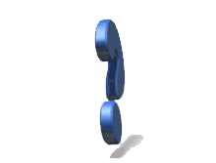
Wo spricht man Deutsch?
In fünf Staaten ist Deutsch die Landessprache :
in der Bundesrepublik Deutschland ,in der Schweiz,
in Österreich,in Liechtenstein, in Luxemburg.
Für 100 Millionen Menschen ist Deutsch die
Muttersprache. In der ganzen Welt lernen viele
Menschen Deutsch.

Slide 3
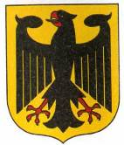
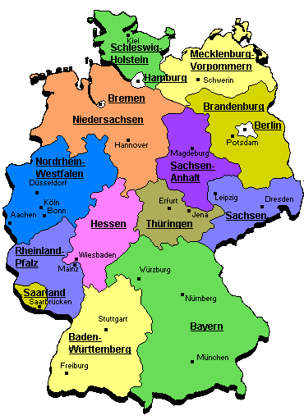
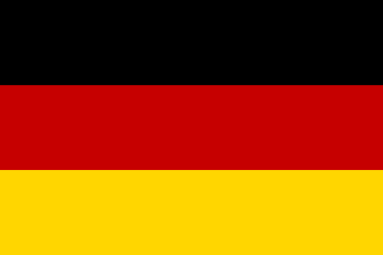
Einiges über Deutschland

Slide 4
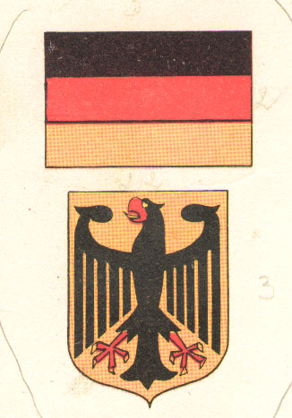
BUNDESREPUBLIK DEUTSCHLAND
Parlamentarische Republik
16 Bundesländer
357 050 km
80 Millionen Einwohner
Hauptstadt:Berlin
ein mitteleuropäischer Staat
Amtsprache :Deutsch

Slide 5
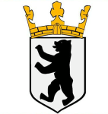
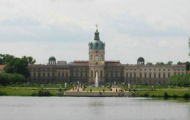
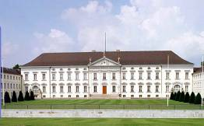
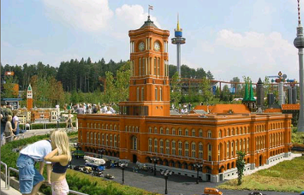
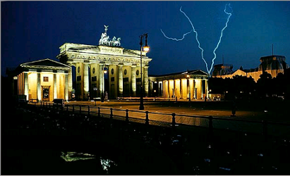
Berlin
Größe: 883 qkm
Einwohnerzahl: ca. 3 400 000
die Hauptstadt Deutschlands

Slide 6
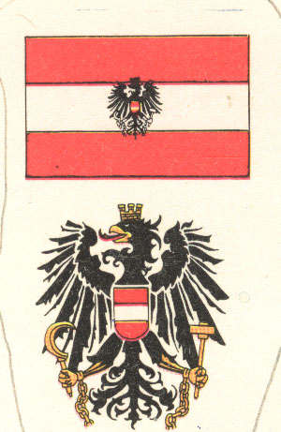
ÖSTERREICH
Republik Österreich
Parlamentarischer Republik
Fläche 83 855 km
7,6 Millionen Einwohner
Hauptstadt; Wien
ein Binnenstaat im Südeuropa
Muttersprache; Deutsch

Slide 7
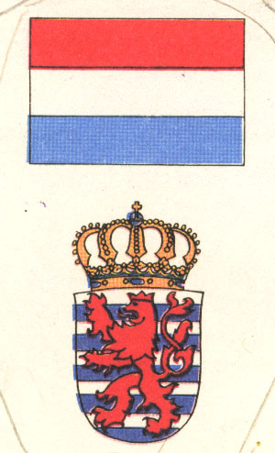
LUXEMBURG
Grossherzogtum Luxemburg
Konstitutionelle Erbmonarchie
Fläche 2 586 km
367 000 Einwohner
Hauptstadt : Luxemburg
ein Binnenstaat in Westeuropa
Amtsprachen : Deutsch, Französisch

Slide 8
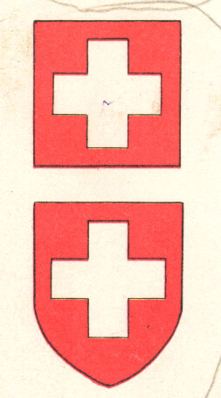
DIE SCHWEIZ
Republikanischer Bundestaat
26 Kantone und Halbkantone
Fläche 41 293 km
6,6 Millionen Einwohner
Hauptstadt: Bern
ein Binnenstaat im Mitteleuropa
Amtsprachen: Deutsch
Französisch Italienisch
Rätoromanisch

Slide 9
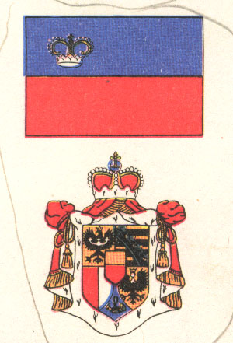
LIECHTENSTEIN
Fürstentum Liechtenstein
Fläche 157 km
29 000 Einwohner
Hauptstadt: Vaduz
ein Binnenstaat im Mitteleuropa
Amtsprache: Deutsch

Slide 10
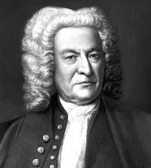
Bach, Johann Sebastian
weltbekannter Komponist, Organist, geboren 1685 in Eisenach in der Familie eines Komponisten, gestorben 1750 in Leipzig.
Von 1723 bis 1750 Kantor in der Thomaskirche in Leipzig: leitete viele Jahre den Thomaner Knabenchor. Bachs Schaffen ist vielseitig: viele Orgel-, Klavier-, Violinsonaten und Suiten, mehr als 200 Kantaten, Messen, Fugen.

Slide 11
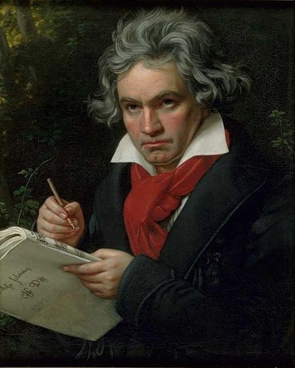
Beethoven, Ludwig van
Ludwig van Beethoven — weltberühmter Komponist, geboren 1770 in Bonn in der Familie eines Opernsängers, gestorben 1827 in Wien (Österreich); spielte mit 6 Jahren schon in einem Konzert; wurde mit 12 Jahren Hoforganist. Beethoven studierte Philosophie und Literatur an der Universität zu Bonn; interessierte sich für soziale Fragen, begrüßte die Französische Revolution 1792 zog Beethoven nach Wien; er schuf damals schon 24 Musikwerke, wurde zu dieser Zeit taub; trotz seines persönlichen Unglücks besang er die Lebensfreude und den Sieg über das Unglück.
Beethoven schuf Sonaten, auch die berühmte „Apassionata", 9 Sinfonien (seine Dritte Sinfonie heißt „Eroika" — die „Heroische"), die Oper „Fidelio", Musik zu Goethes „Egmont", 5 Klavierkonzerte und vieles andere.

Slide 12
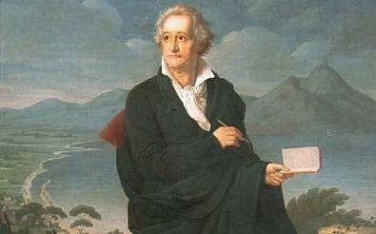
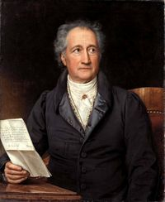
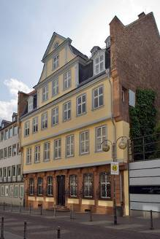
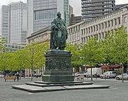
Goethe, Johann Wolfgang von
der größte deutsche Dichter und einer der größten Dichter der Weltliteratur, geboren 1749 in Frankfurt am Main in einer reichen Bürgerfamilie, gestorben 1832 in Weimar. Schon die ersten großen Werke, besonders der Roman in Briefform „Die Leiden des jungen Werthers"1 (1774), machten Goethe weltbekannt. Seit 1779 war Goethe Staatsrat und Minister in Weimar, wo er auch das Weimarer Hoftheater leitete. Sein größtes Werk ist „Faust". Goethe schrieb Dramen, Romane, Balladen, Gedichte. Eine enge Freundschaft verband ihn mit Friedrich Schiller. Goethe war nicht nur ein Genie auf dem Gebiet der Literatur, sondern beschäftigte sich auch mit Zoologie, Geologie und Physik.

Slide 13
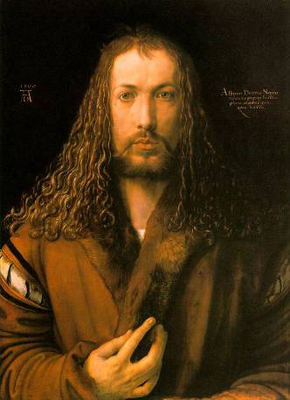
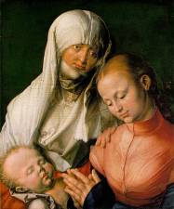
Dürer, Albrecht (1471-1528)
berühmter deutscher Maler. Der dem Leben zugewandte, fortschrittsbewusste Geist der Renaissance und des Humanismus breitete sich in Deutschland aus. Die deutschen Humanisten vollbrachten bedeutende Leistungen auf vielen Gebieten: Albrecht Dürer in der bildenden Kunst

Slide 14
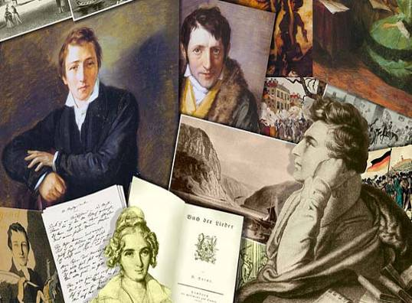
Heine, Heinrich
hervorragender deutscher Dichter, Lyriker, Satiriker, Publizist, geboren 1797 in Düsseldorf in der Familie eines armen Kaufmanns, gestorben 1856 in Paris. Sein „Buch der Lieder", das seine Heimat, die Natur, das Leben besingt, machte ihn weltbekannt. Aber Heine musste aus der Heimat emigrieren, denn viele seiner Werke waren eine scharfe Satire auf das damalige Deutschland. Heine lebte in Paris. Die deutsche Regierung verbot 1835 Heines Werke „auf ewige Zeiten".
Seine Hauptwerke sind: das politische Poem „Deutschland. Ein Wintermärchen", die Zeitgedichte, das Prosawerk „Harzreise

Slide 15
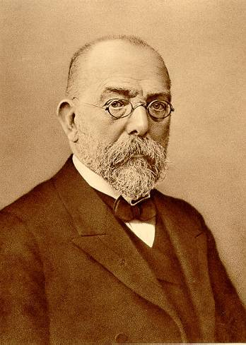
Koch, Robert (1834 — 1910)
weltbekannter Arzt und Bakteriologe. Koch studierte Medizin an der Universität Göttingen; war als Landarzt tätig, wurde später Medizinprofessor in Berlin; entdeckte die Bakterien der Tuberkulose (1882) und der Cholera (1884). Koch machte als Arzt viele Forschungsreisen nach Afrika und
Indien; bekam für seine erfolgreiche Tätigkeit zum Wohl der Menschen den Nobelpreis.

Slide 16
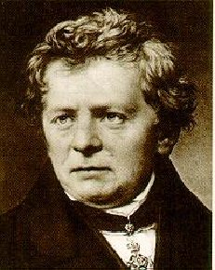
Ohm, Georg Simon (1787 —1854)
bekannter deutscher Physiker. Er entdeckte das galvanische Gesetz. Dieses Gesetz nannte man nach seinem Entdecker das Ohmsche Gesetz

Slide 17
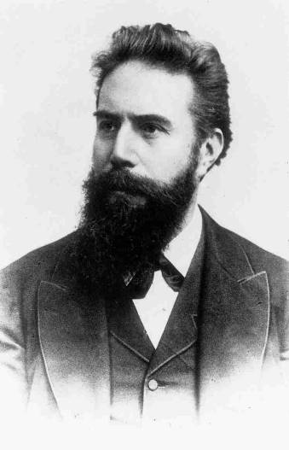
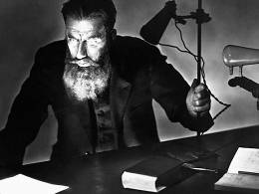
Röntgen, Wilhelm Conrad (1845—1923)
weltbekannter deutscher Physiker, erforschte die Eigenschaften der Kristalle, entdeckte 1895 beim Experimentieren die X-Strahlen, später Röntgenstrahlen genannt, bekam als erster den Nobelpreis für Physik.

Slide 18
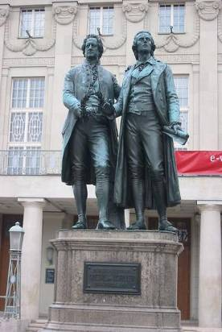
Schiller, Friedrich
einer der bedeutendsten Klassiker der deutschen Literatur, Dichter und Dramatiker, geboren 1759 in Marbach in einer armen Familie, gestorben 1805 in Weimar. 8 Jahre besuchte Schiller eine Militärakademie, wo er Jura und Medizin studierte. Als Protest gegen die Willkür in der Schule und im ganzen Lande schrieb Schiller sein erstes Drama „Die Räuber". Nach Beendigung der Militärakademie kam der Militärdienst; von 1783 bis 1784 war er Theaterdichter. In 1794 lernte er Goethe kennen und lebte von dieser Zeit an bis zu seinem Tode in Weimar. Neben Lyrik (Balladen, z. B. „Der Handschuh") schrieb er die Tragödien „Don Carlos", „Wilhelm Teil", „Die Jungfrau von Orleans" und andere.

